Slide 1
JOURNEE REGIONALE FEMASIF ATELIER 7 animé par le Dr Pierre Dumasy avec la participation de l’ARS (Dr Michèle OOMS) et de la CPAM (Perrine PALLARES)
Montage de projet MSP : méthodologie, outils, ressources
25 janvier 2020 : 14h30 – 16h30

Slide 2
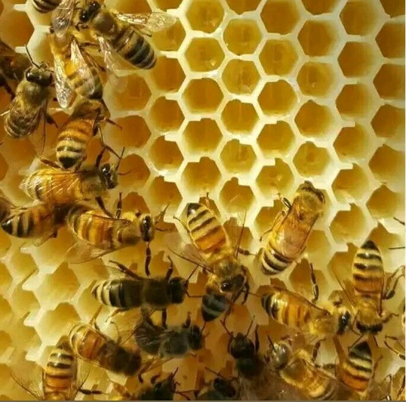
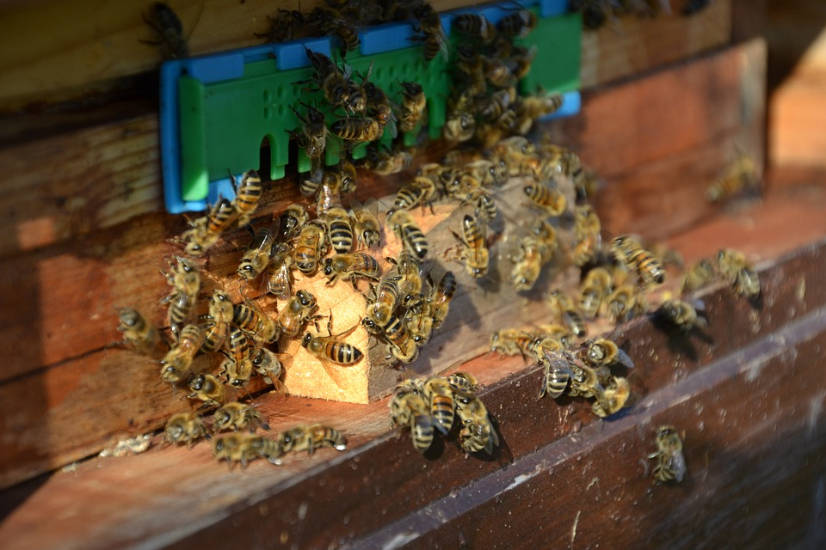

Slide 4
Montage de projet MSP : méthodologie, outils, ressources
Optimiser le temps
«Je n'aurai pas le temps, même, en courant, plus vite que le vent, plus vite que le temps »…
Vous êtes-vous déjà senti comme Michel Fugain ? Cet atelier est pour vous !
OBJECTIF DE L’ATELIER : optimiser votre temps pour donner toutes les chances de réussite à votre projet de montage de votre Maison de Santé Pluriprofessionnelle.

Slide 5
Quelles sont selon vous les différentes étapes de la création d’une maison de santé pluriprofessionnelle (MSP) ?
Quelles pourraient être les principales difficultés/problématiques dans cette démarche de création d’une MSP ?
Quels aspects du projet nécessitent un accompagnement spécifique ? (Listing des besoins)
Selon vous, quelles sont les ressources d’aide et d’accompagnement existantes pour la création d’une MSP et pour faire vivre son projet de santé ?

Slide 6
Article L.6323-3 du Code de la santé publique.
MSP : définition
La maison de santé est une personne morale constituée entre des professionnels médicaux, auxiliaires médicaux ou pharmaciens.
Ces professionnels assurent des activités de soins sans hébergement de premier recours et, le cas échéant, de second recours et peuvent participer à des actions de santé publique, de prévention, d'éducation pour la santé et à des actions sociales dans le cadre du projet de santé qu'ils élaborent.
Maison de santé pluriprofessionnelle = coordination de proximité (à l'échelle de la patientèle)
Une équipe : au moins 2 MG secteur 1 + 1 paramédical (PS libéraux)
Un local : MSP monosite ou multisites
Un projet de santé commun

Slide 7
1. Méthodologie

Slide 8
Émergence d’un projet chez 1,2, etc. personnes qui viennent présenter leur intention à un partenaire (DD 75, Paris Med’)
Enrichissement de l’ équipe : comment contacter les autres professions ? Développement de partenariats (pharmacies, PMI, etc.)
Comment trouver un local PMR ?
Création d’une association loi 1901 porteuse du projet.
Comment établir un projet commun ? Tenir compte du quartier, mettre en place des partenariats.
Diagnostic territorial, étude de faisabilité : projet immobilier, modèle économique, statut juridique, SIP et projet de santé. Choix éventuel d’un bureau de consultants pour assurer l’accompagnement.
Restitution de l’étude de faisabilité à l’ARS = obtention du statut de MSP.
Présentation des devis dans le cadre de l’aide au démarrage (matériel facilitant la coordination pluriprofessionnelle : SIP, équipement d’une salle de réunion, matériel médical partagé entre PS).
Demande d’adhésion à l’ACI (accord conventionnel interprofessionnel) : financement pérenne de la MSP. Nécessité de créer une SISA dans les 6 mois.
Faire vivre le projet de santé : choix d’un coordinateur (externe ou PS de la MSP), missions de santé publique et protocoles pluriprofessionnels, RCP/staffs autour des cas patients complexes, accueil de stagiaires, protocole Asalée, IPA, assistants médicaux…
ETAPES

Slide 9
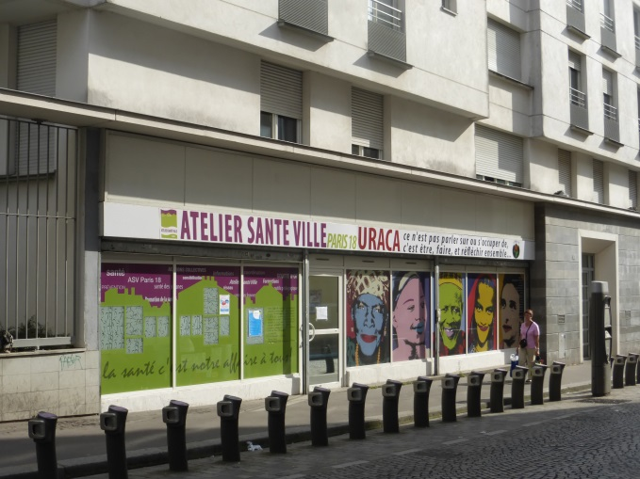
Associations de quartier
ASV 18 – Atelier Santé Ville

Slide 10
2. Outils / Ressources

Slide 11
Ressources
Hackathons de l’installation
Dispositif Paris Med’
Aide des mairies
Aide de la région IDF
Aide via l’accord ARS-URPS
Aides de l’ARS : étude de faisabilité (max. 35 000 euros), aide au démarrage (75 000-100 000 euros si ZIP/ZAC), contrat PTMG,
Adhésion à l’ACI : CPAM-ARS
Accompagnement FémasIF
Séances de facilitation
PSI (prêt santé initiative)
Permanences locales d’aide à l’installation
Contrats démographiques (CAIM, COSCOM, COTRAM, CSTM)
Guichet unique
Assistants médicaux : www.ameli.fr/medecin/actualites/des-assistants-medicaux-pour-retrouver-du-temps-medical
Sources de données : INSEE, diagnostics sociaux Ville de Paris, ORS IDF

Slide 12
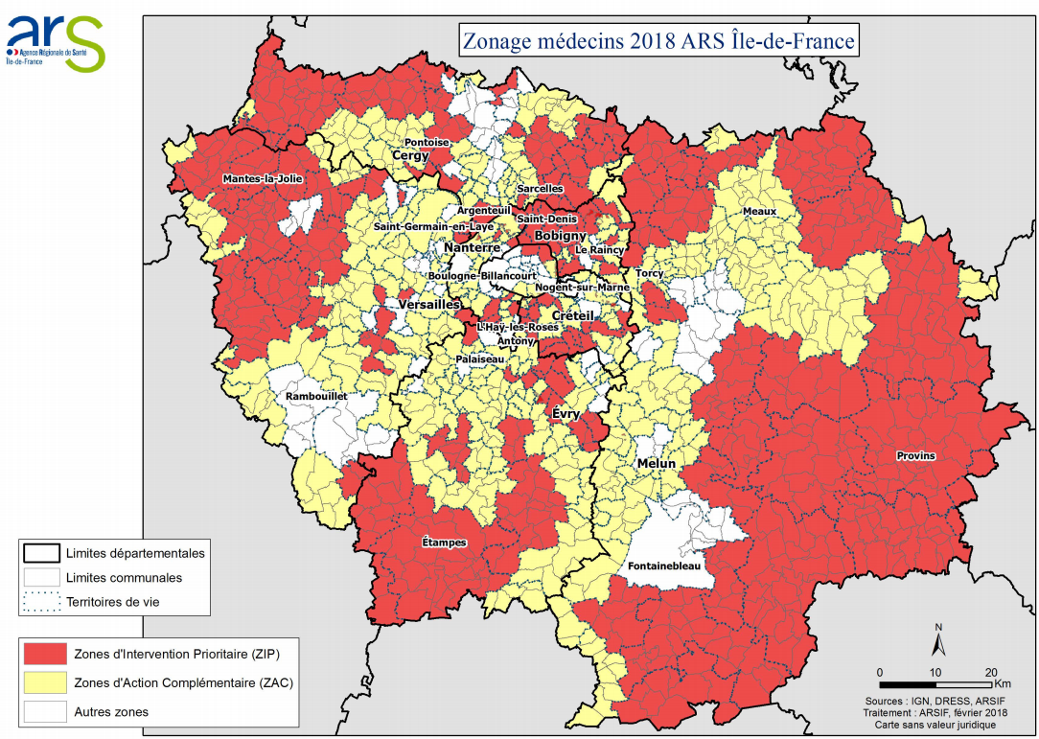

Slide 13
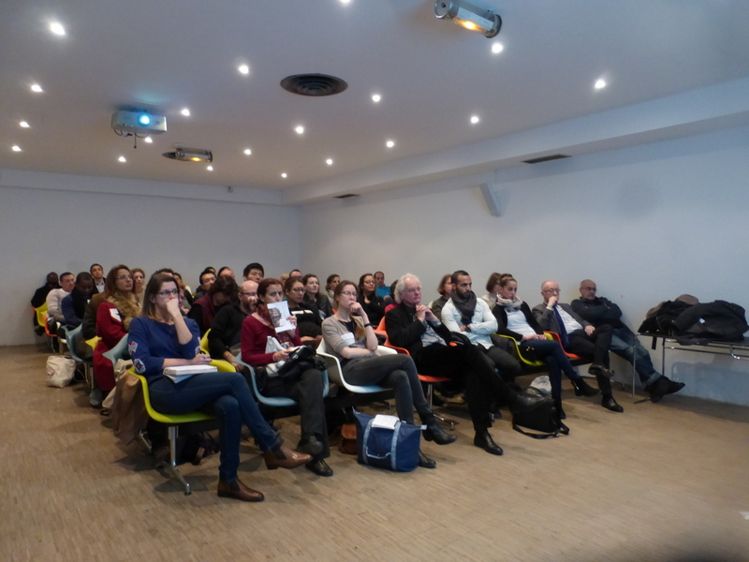
Hackathons
PAVILLON DE L’ARSENAL

Slide 14
Préparation du dossier de demande d’étude de faisabilité
Future MSP Chevaleret – 13e
MSP des 2 Portes – 10e
Maximum : 35 000 €
Étude architecturale
Statut juridique
Modèle économique/business plan
Ingénierie de projet, dynamique d’équipe

Slide 15
MSP La Grange aux Belles – Paris 10e
MSP Mary Jacobi – Paris 16e
MSP Alésia-Denfert – Paris 14e
MSP Barrier – Paris 12e

Slide 16
Aide au démarrage
Maximum 75 000 € (100 000 € en ZIP et ZAC)
Dédiée exclusivement à des équipements visant à favoriser le travail pluriprofessionnel :
logiciel partagé labellisé ASIP 2 pour MSP
table et chaises pour salle de réunion
Projecteur
équipement pour secrétariat partagé
une partie de la coordination de la 1ère année
matériel spécifique partagé par plusieurs professions si détaillé dans le projet de santé
ATTENTION ! pas de micro-ondes ni autre électro-ménager même si activités relatives à la nutrition !!!!

Slide 17
ACI : présentation, conditions adhésion
Rémunération pérenne des MSP : l’Accord Conventionnel Interprofessionnel (ACI) du 20 avril 2017
Les MSP peuvent bénéficier d’une rémunération spécifique dans le cadre de l’ACI : il s’agit d’une rémunération collective et forfaitaire obtenue en contrepartie du développement d’un projet de santé favorisant la prise en charge coordonnée des patients et l’optimisation du parcours de soins.
→ La structure s’engage sur trois axes en signant un contrat d’adhésion à l’ACI tripartite (MSP-ARS-CPAM) :
accès aux soins (amplitude horaires, soins non programmés),
travail en équipe (fonction de coordination, concertation pluriprofessionnelle, protocoles pluriprofessionnels, accueil de stagiaires),
utilisation d’un système d’information partagé pour faciliter les échanges et la gestion partagée des dossiers patients.
Versement de la rémunération à la structure constituée en SISA (Société Interprofessionnelle de Soins Ambulatoires) et non à chaque professionnel de santé associé.
Rémunération annuelle moyenne par MSP en 2018 (calculée au niveau national) : 63 500 euros.
→ La rémunération forfaitaire ACI est indépendante :
de la ROSP pour les médecins libéraux,
et de la rémunération liée au paiement à l’acte.
→ Évaluation annuelle : vérification de l’atteinte des indicateurs par l’Assurance Maladie en lien avec l’ARS.

Slide 18
Adhésion à l’ACI
MSP Alésia-Denfert 14e
MSP Michelet 19e
Pôle de santé Villaumed 19e

Slide 20
La convention médicale prévoit 4 contrats pour lutter contre la désertification médicale. Ces dispositifs proposent des aides à l'installation aux médecins qui souhaitent exercer dans les zones sous-dotées.
CAIM (contrat d’aide à l’installation des médecins) : aide forfaitaire de 50 000 € (pour une activité de 4 jours/semaine) versée en deux fois - 50 % dès l’installation en zone fragile + 50 % après 1 an -permettant de faire face aux frais d’investissement liés au début d’activité (locaux, équipements, charges diverses…).
COSCOM (contrat de stabilisation et de coordinations des médecins) : aide forfaitaire annuelle de 5 000 € pour encourager les médecins s’impliquant dans des démarches de prise en charge coordonnée sur un territoire donné, la formation de futurs diplômés au sein des cabinets libéraux et la réalisation d’une partie de leur activité libérale au sein des hôpitaux de proximité.
COTRAM (contrat de transition) : aide annuelle (dans la limite de 20 000 €/an) afin de soutenir les médecins qui exercent dans les zones « sous-denses » et préparent leur cessation d’activité en accueillant et accompagnant un médecin nouvellement installé dans leur cabinet.
CSTM (contrat de solidarité territoriale médecin) : aide annuelle de 25% des honoraires de l’activité conventionnée clinique et technique réalisée en zones « fragiles » (dans la limite de 50 000 €/an) pour favoriser l’exercice ponctuel de médecins dans les zones sous-denses.
Site utile : www.ameli.fr/medecin/exercice-liberal/vie-cabinet/aides-financieres/pratique-zones-sous-dotees

Slide 21
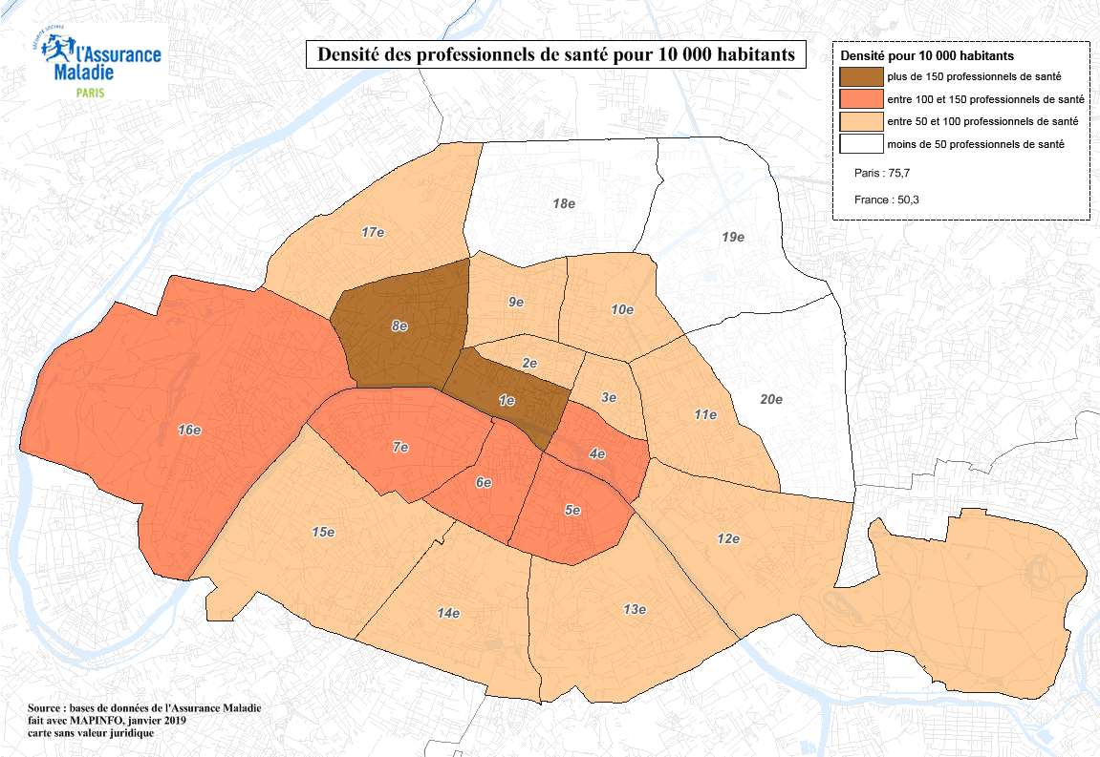
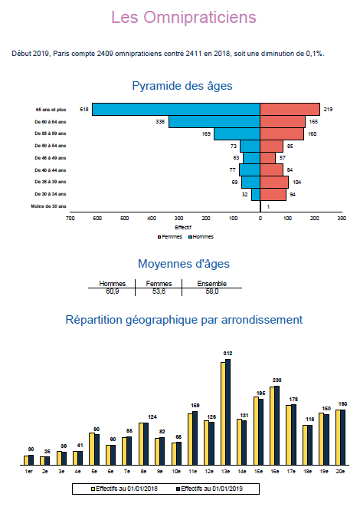
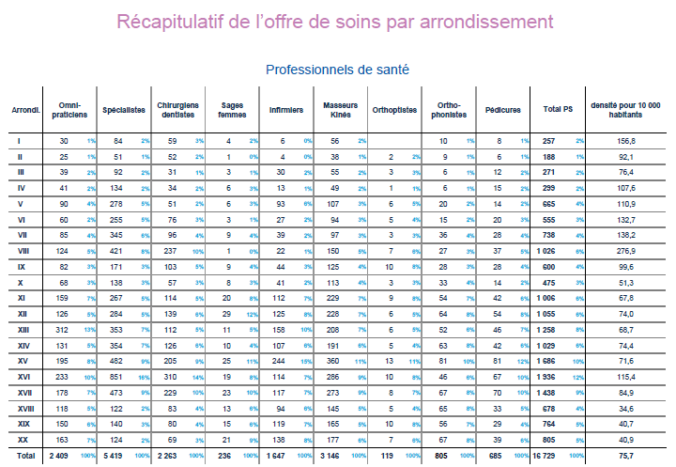
1. Diagnostic territorial : données relatives à la démographie des PS sur le territoire*.
* Extraits du document « Démographie des professionnels
de santé parisiens
au 1er janvier 2019 »
réalisé par la CPAM de Paris.

Slide 22
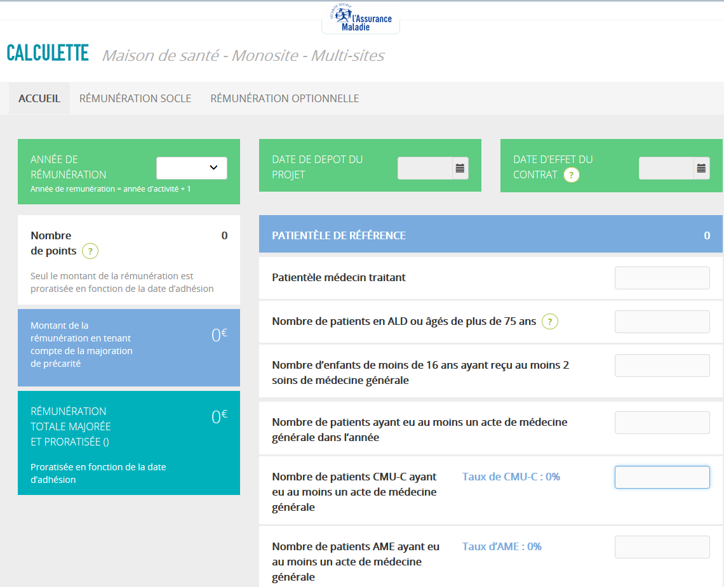
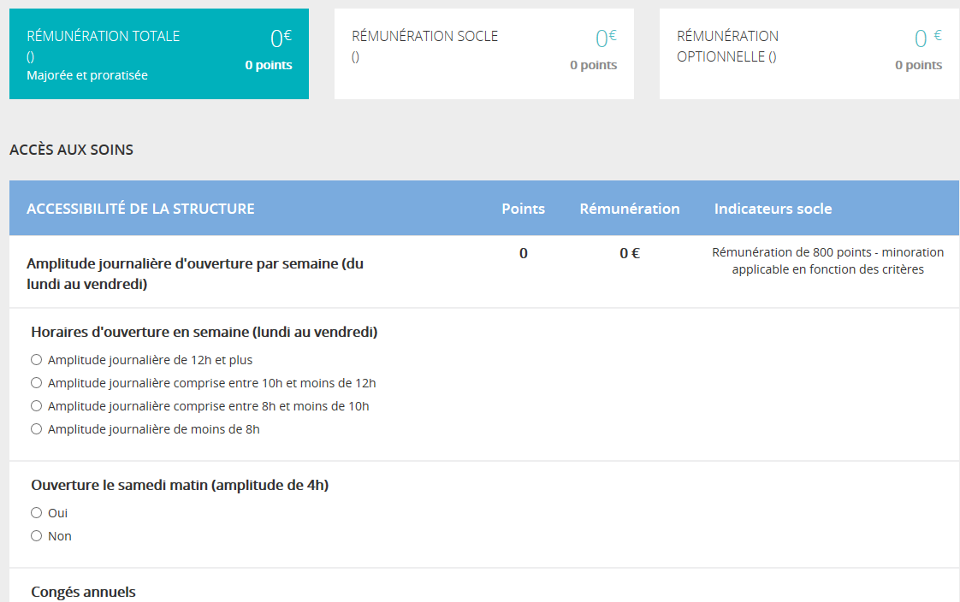
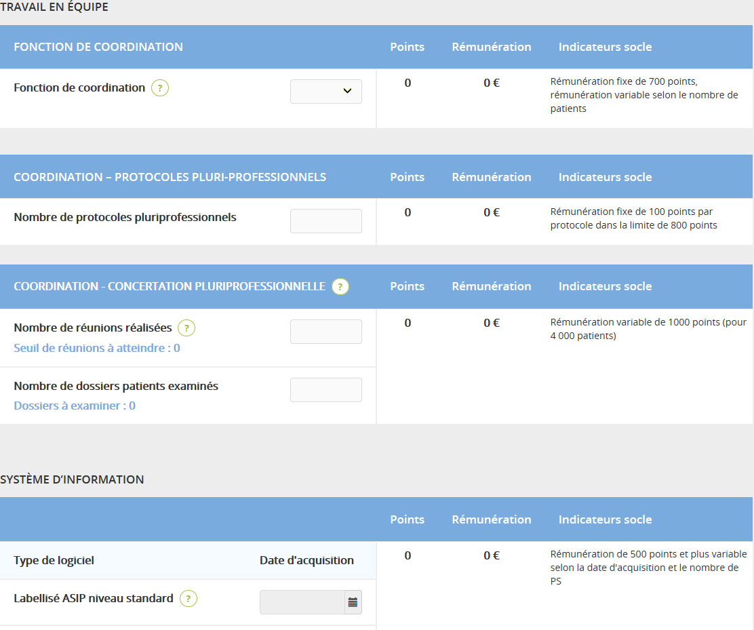
2. Adhésion à l’ACI : calculette ACI MSP (simulateur de rémunération)
☞ https://calculette-maisondesante.ameli.fr/

Slide 23
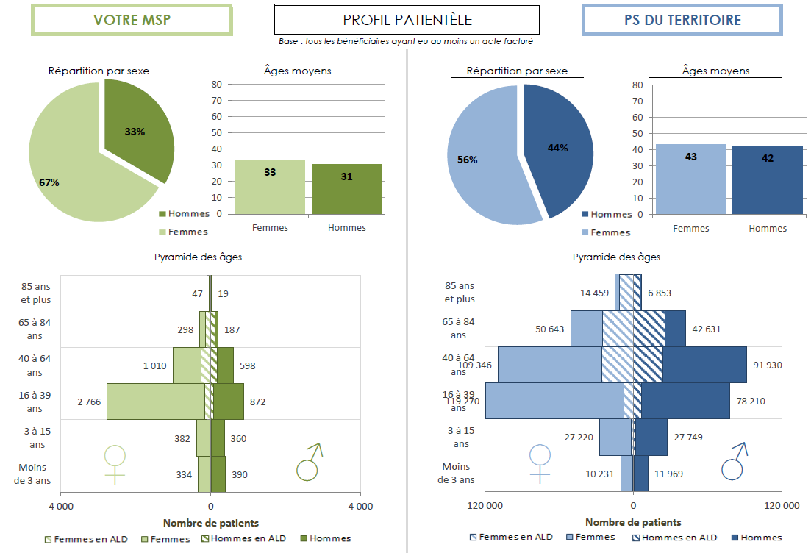
3. Vie du projet de santé : accompagnement des MSP
accompagnement et aide à l’élaboration des PROTOCOLES PLURIPROFESSIONNELS par le Service médical de l’Assurance Maladie,
PROFIL PATIENTELE (approche globale) : permet de mesurer l’évolution de la taille de la patientèle de la MSP, décrit la consommation de soins de la patientèle et ses caractéristiques.
PROFIL PATHOLOGIE CHRONIQUE (approche parcours patients) : À VENIR
Ces profils ont pour objectif d’aider l’équipe de la MSP à avoir une vue d’ensemble concernant la prise en charge coordonnée de leurs patients atteints de ces pathologies tout au long du parcours de soins (profil insuffisance cardiaque ; profil diabète; etc.).

Slide 24
Faire vivre son projet de MSP

Slide 25
Staffs / Stagiaires
MSP Pyrénées-Belleville – Paris 20e
MSP Faidherbe – Paris 11e /
Accueil de stagiaires

Slide 26
Aller vers
Sans oublier
PMI,
EHPAD,
CMP,
DST,
Réseaux thématiques,
EMPP,
Etc.

Slide 27
Protocoles
Missions de santé publique
MSP La Grange aux Belles – 10e
PDS Villaumed – 19e
PROTOCOLE ASALEE
MSP Ménilmontant – 20e
MSP Pyrénées-Belleville – 20e

Slide 28
Innovations
CPTS Paris 14
Terr e-Santé/e-Parcours, IPEP, Art. 51, assistants médicaux, téléconsultation, télé expertise, IDOMED …
MSP Pyrénées-Belleville – 20e
IPA
Infirmière de Pratique Avancée

Slide 29
 La CPTS doit élaborer son propre projet de santé sur un territoire donné : son projet ne peut pas être une extension du projet de santé d’une MSP du territoire.

Slide 30
QUESTIONS ?

Slide 31
POUR PLUS D’INFORMATION
CONTACTS
Référents ARS IDF
Référents CPAM IDF
Facilitateurs FémasIF
URPS
Ville de Paris
Conseil régional
Ordres des différentes professions
SITES UTILES
PAPS
Paris Med’
Ameli.fr
INSEE,
ORS IDF
DOCUMENTS CLES
Cahier des charges ARS des MSP (version octobre 2018 actualisée en 2020)
Texte de l’ACI des MSP
Document « Démographie des professionnels de santé parisiens au 1er janvier »

Slide 32
Merci de votre attention !

